Slide 1
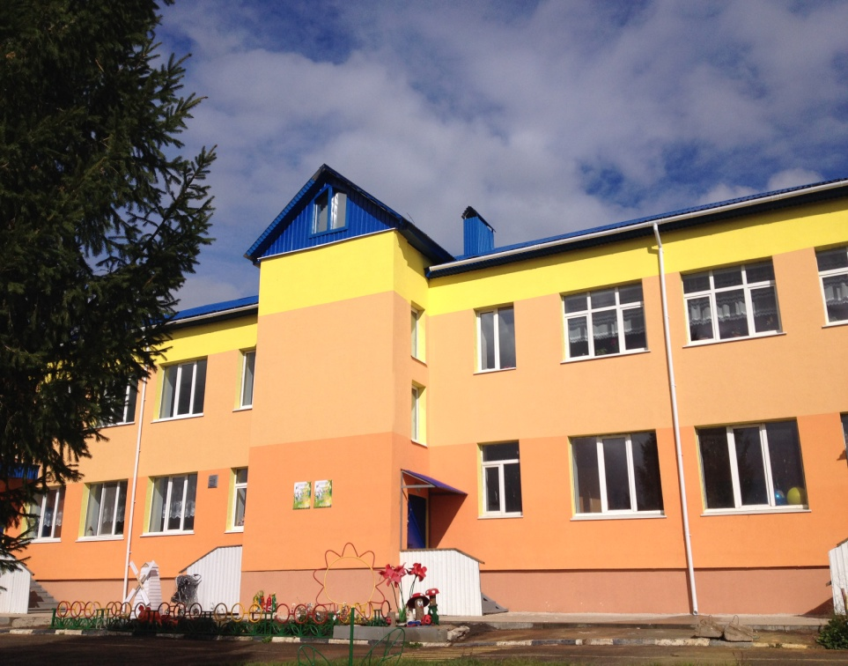
Муниципальное бюджетное дошкольное образовательное учреждение «Детский сад «Сказка» с. Новотроицкое» Альметьевского района Республики Татарстан
«История нашего Детского сада»
Заведующий детским садом Сушкова Е.А.

Slide 2
История МБДОУ «Детский сад «Сказка» с.Новотроицкое»
В 1947 г. в поселке Южный (5 км. от с.Новотроицкое) от совхоза «Первомайский» был открыт первый яли-сад. Педагогический коллектив состоял из 6 человек, заведующей была назначена Пименова Анна Никитична. Ясли-сад посещали дети с 2-х месячного возраста до 4 лет.
В 1968 году ясли-сад из п.Южный перевели в с.Новотроицкое. Большой вклад в благоустройство детского сада внесла Корюкина Екатерина Степановна, проработавшая в должности заведующего детским садом с 1953 по 1984гг.

Slide 3
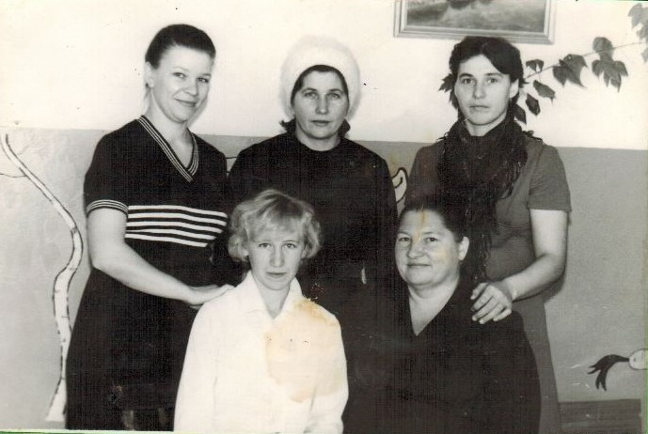
В связи с уходом на пенсию Корюкиной Е.С. В 1984 году, заведующей детским садом стала Логунова Галина Александровна, проработавшая в должности заведующего с 1985 по 1994гг.
На фото в центре- заведующей детским садом Логунова Галина Александровна

Slide 4
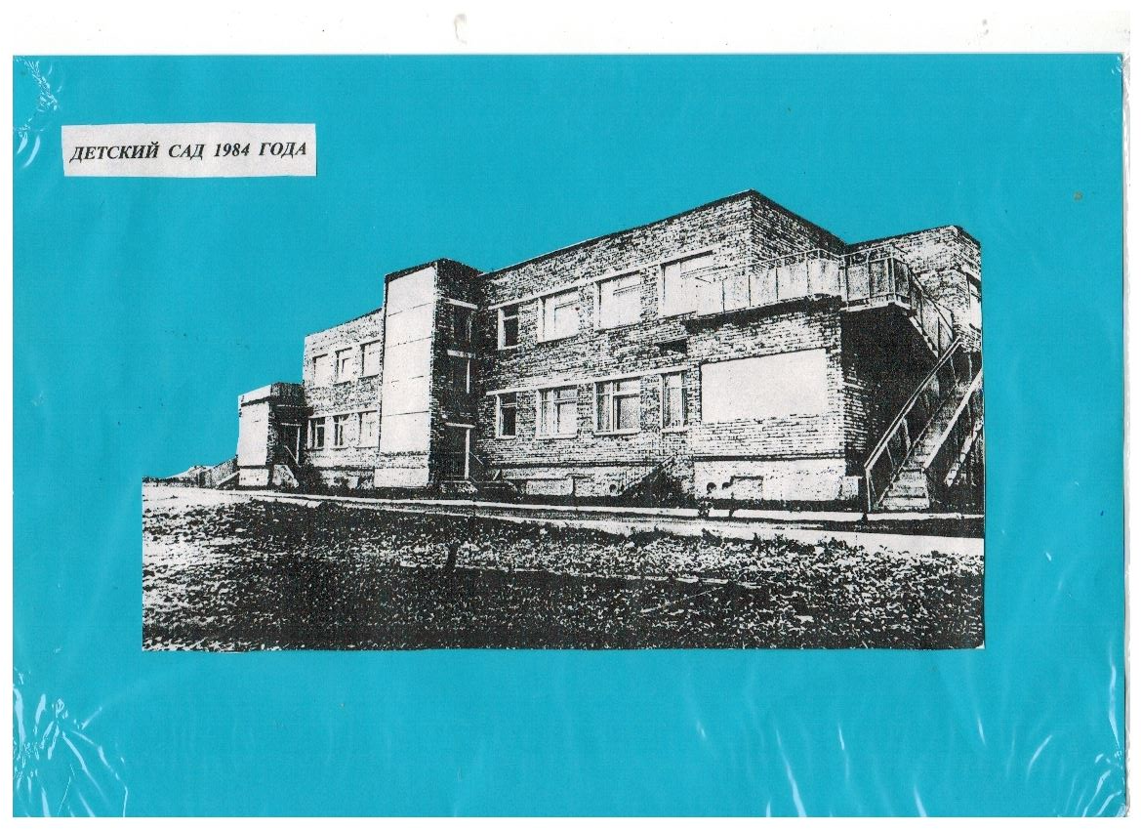
В 1983 г. был заложен фундамент нового здания на 90 мест. В августе 1984г. Работниками СМУ-8 новое здание детского сада было сдано в эксплуатацию.

Slide 5
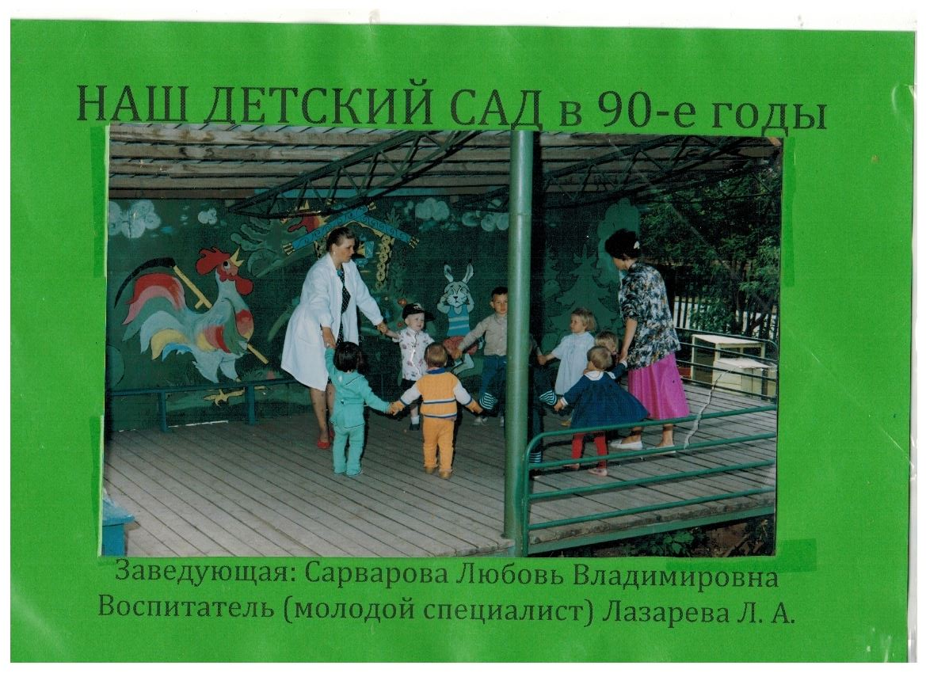
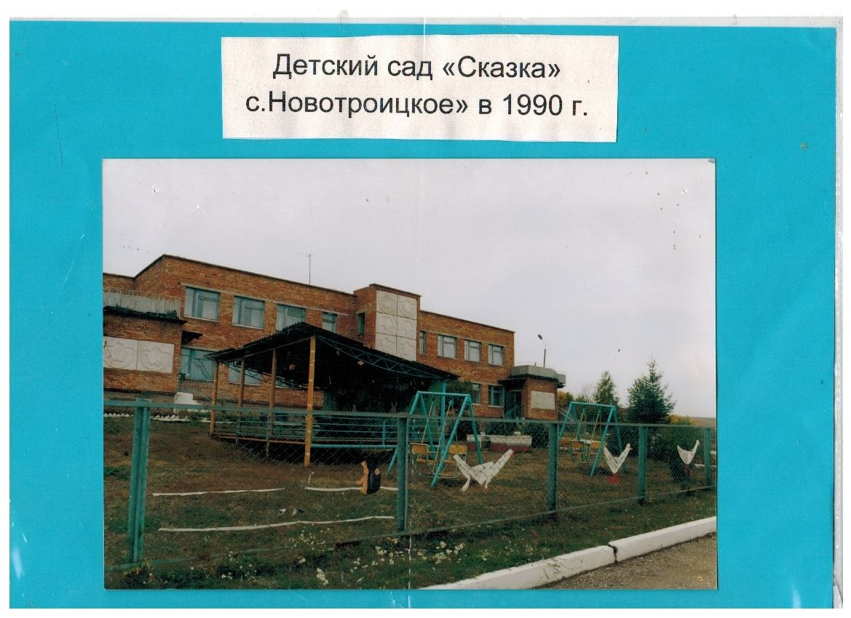
С 1994 по 2011 гг. заведующей Детским садом была Сарварова Любовь Владимировна.

Slide 6
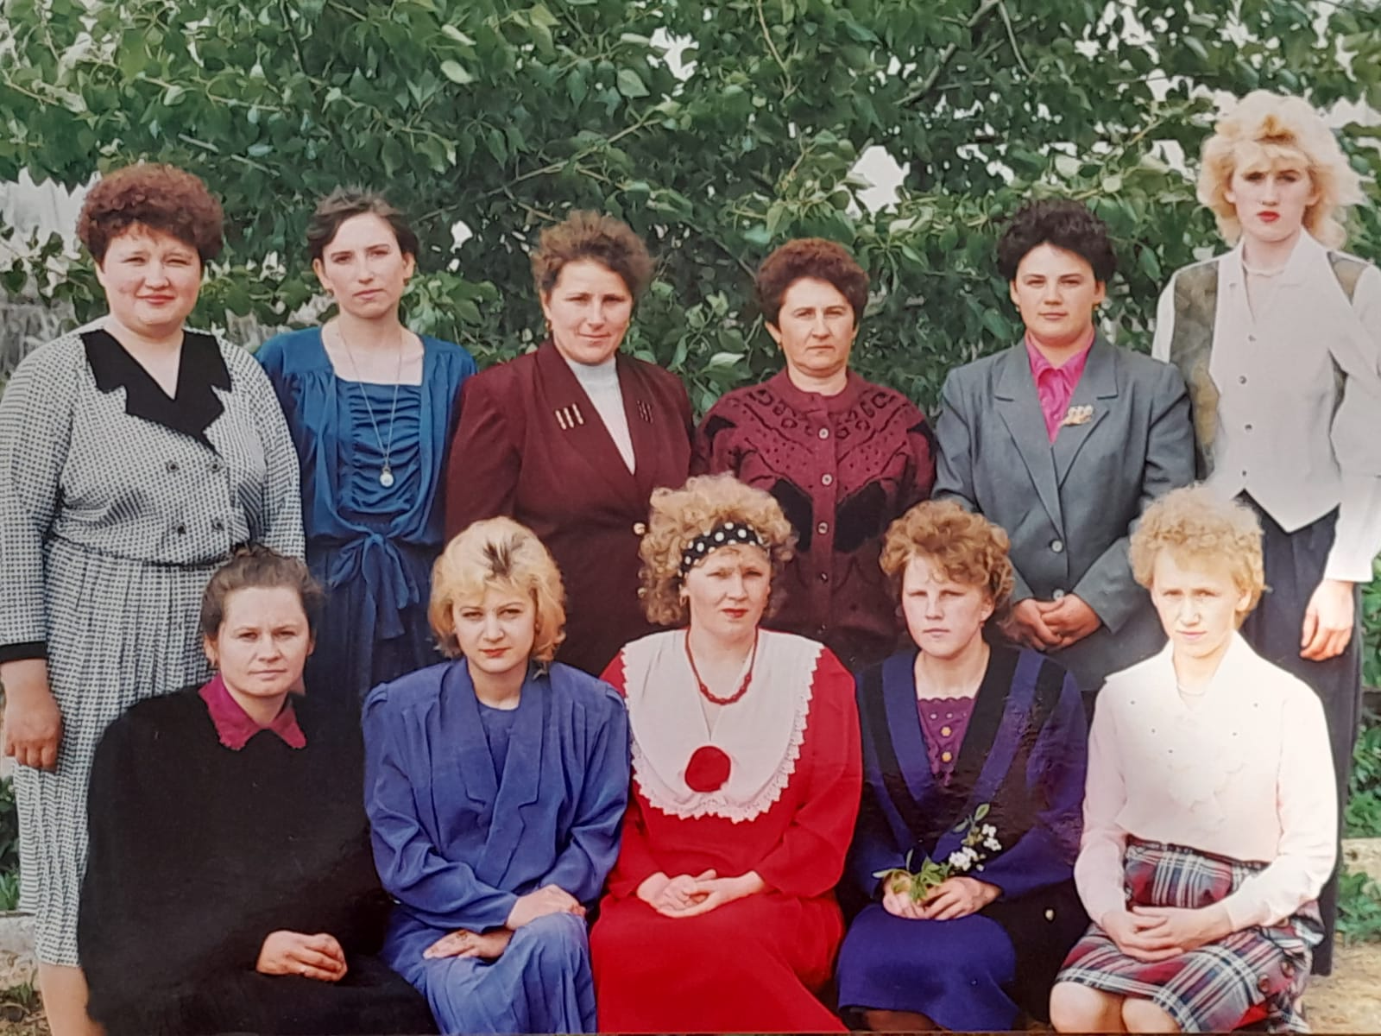
В 1995 году, Детский сад был передан на баланс Управления образования Альметьевского района РТ.

Slide 7
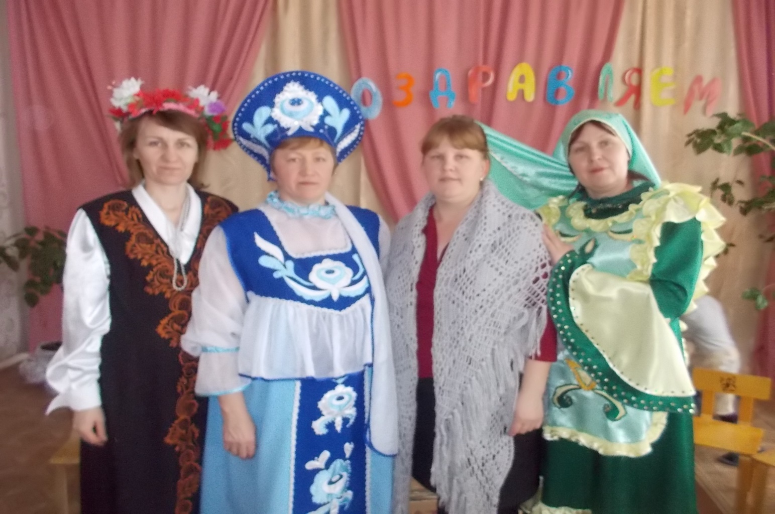
С 2011 по май 2016гг. Заведующим детским садом была Енчукова Гульнара Куандыковна.

Slide 8

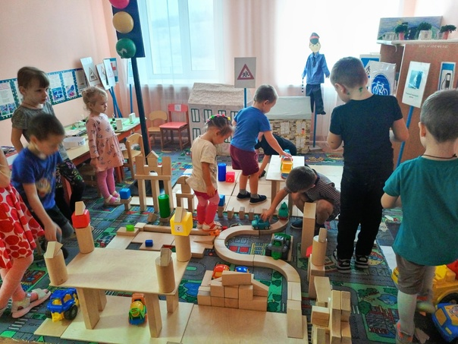
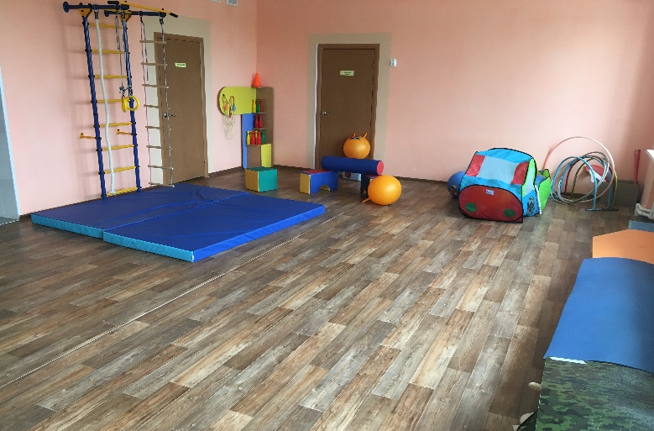
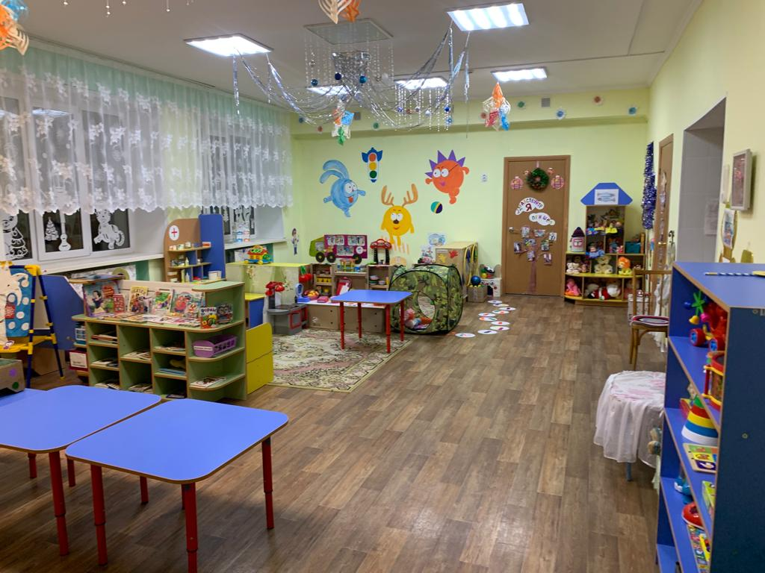
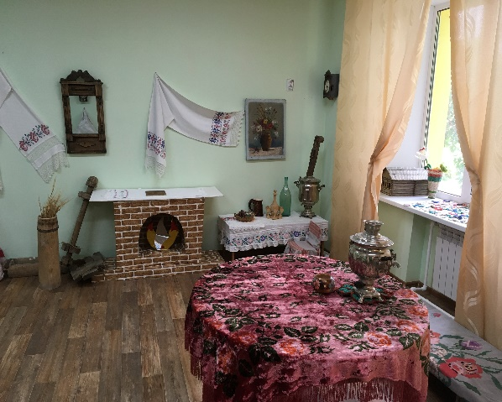
С 27.09.2016г. по настоящее время заведующим Детским садом является Сушкова Елена Александровна.
В 2017г. в детском саду был проведен капитальный ремонт здания. В групповых появилась новая мебель, развивающие игры, оборудован спортивный зал, кабинет БДД, кабинет татарского языка, мини-музей.

